Slide 1
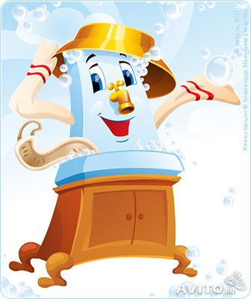
В гостях у Мойдодыра

Slide 2
Личная гигиена – это уход за своим телом, содержание его в чистоте.

Slide 3
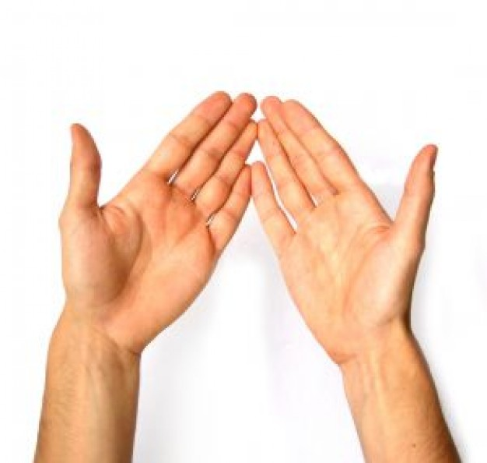
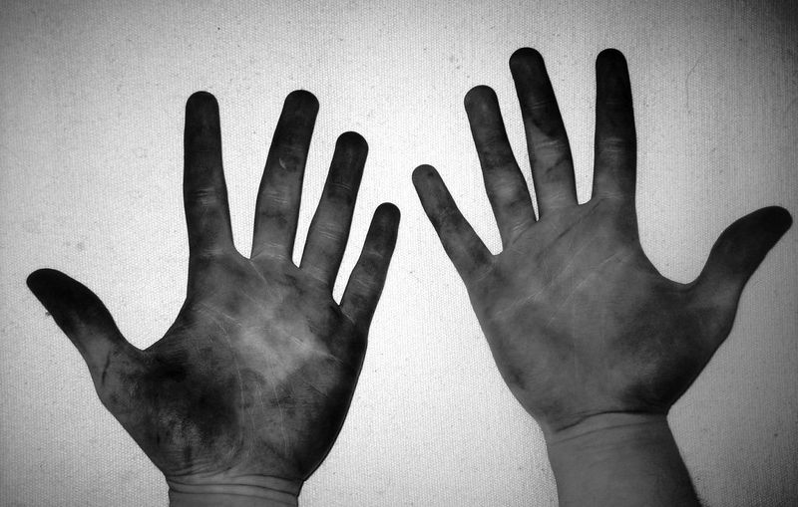

Slide 4
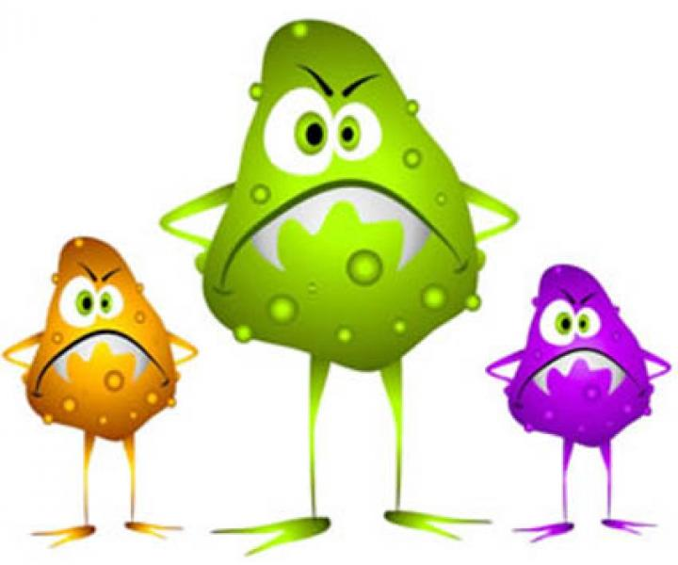
СКАЗКА О МИКРОБАХ
Жили-были микробы – разносчики разных болезней. Больше всего на свете они любили грязь. Чем грязнее, тем им было приятнее и тем больше их становилось. Вот на столе кто-то оставил невымытые тарелки, крошки, кусочки хлеба. Тут как тут муха. А на ее лапках сотни микробов. Особенно если она прилетела с помойки. Муха улетела, а микробы остались лежать на столе, на тарелке, на ложках и думают: – Как хорошо, что на свете есть грязнули и мухи. И стало микробам раздолье. И на руки можно попасть, и в рот к человеку. А там уж и до болезни рукой подать!

Slide 5
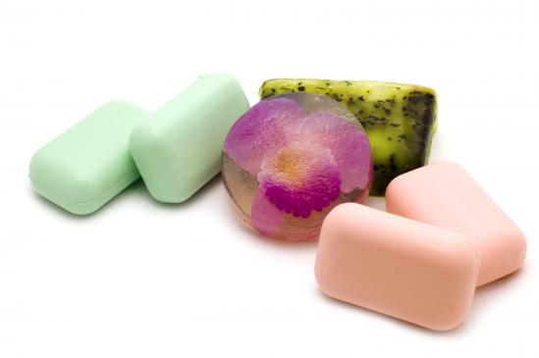
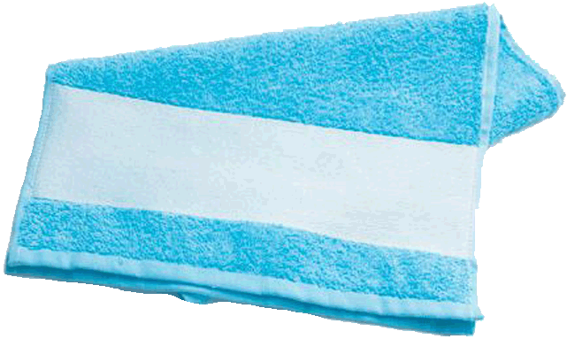

Slide 6
Как правильно мыть руки
– Сильно намочите руки.
– Возьмите мыло.
– Намыливайте руки с обеих сторон.
– Прополощите руки чистой водой.
– Вытирайте руки насухо полотенцем.

Slide 7
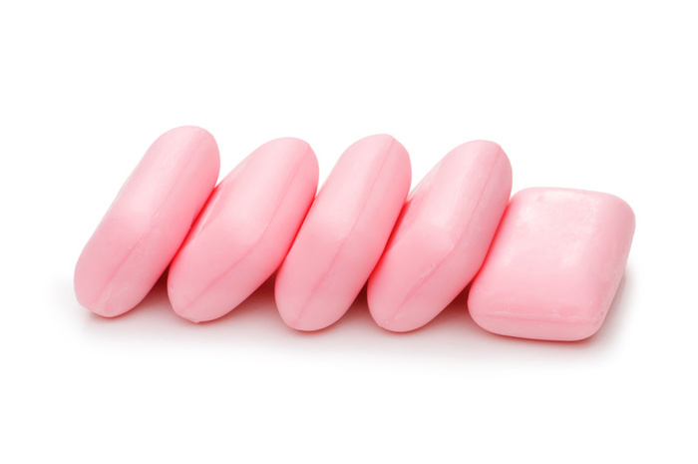
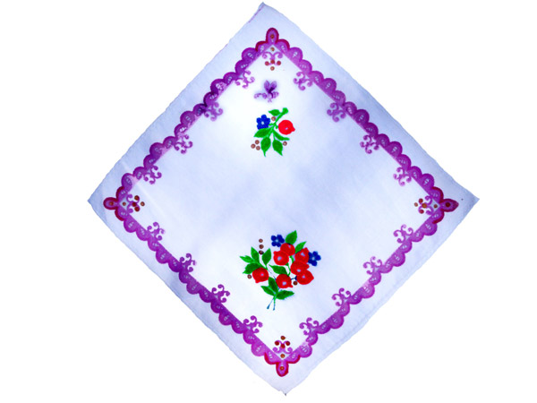
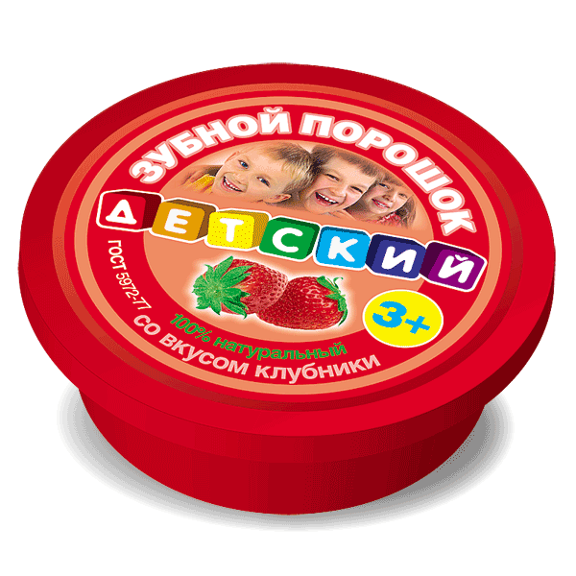
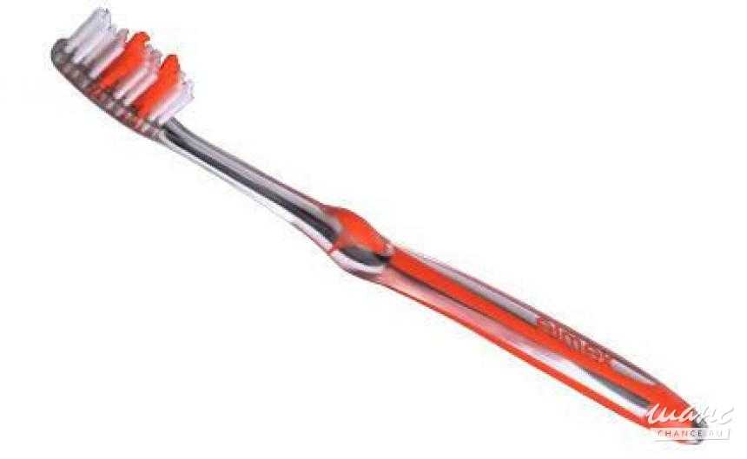
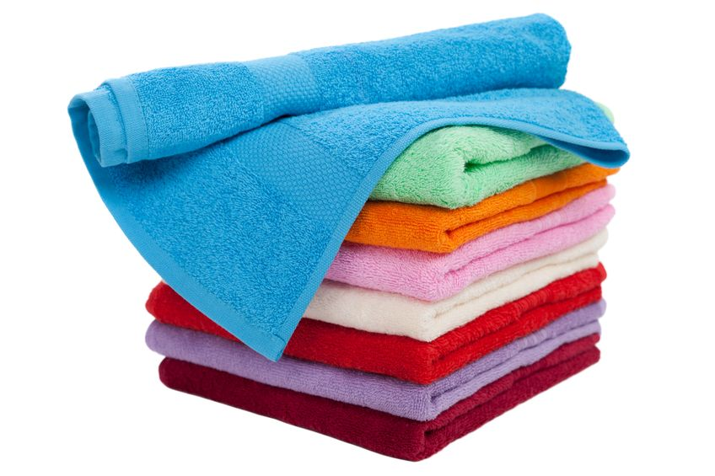

Slide 8
1. Представь, что ты приехал в летний лагерь. Твой лучший друг, который приехал вместе с тобой, забыл дома сумку с вещами и просит тебя помочь. Отметь. Какими из перечисленных ниже предметов не стоит делиться даже с лучшим другом?
Мыло, зубная щетка, полотенце для рук, мочалка, зубная паста, шампунь, тапочки, полотенце для тела, расческа.
2. Оля, Вера и Таня не могут решить – сколько раз в день нужно чистить зубы. Как ты думаешь, кто из девочек прав. Отметь тот ответ, который тебе кажется верным.
а) зубы нужно чистить по вечерам, чтобы дыхание было свежим. б) зубы нужно чистить по утрам, чтобы дыхание было свежим. в) зубы нужно чистить утром и вечером.

Slide 9
3. Тебя назначили дежурным. Нужно проследить за тем, как соблюдаются правила гигиены твоими друзьями. Отметь, в каких случаях ты посоветуешь им вымыть руки?
а) перед чтением книги; б) перед посещением туалета; в) после посещения туалета; г) после того, как поиграл кошкой; д) после игры в баскетбол; ж) перед едой; з) перед тем, как идешь гулять.
4. Как часто ты посоветуешь своим друзьям мыться в бане? Отметь.
а) 1 раз в неделю; б) 1 раз в две недели; в) 1 раз в месяц.

Slide 10
5. Твой товарищ поранил палец. Что ты ему посоветуешь? Отметь.
а) положить палец в рот; б) помыть кожу вокруг ранки теплой водой и с мылом; в) намазать рану йодом и накрыть чистой салфеткой; г) намазать кожу вокруг ранки йодом и накрыть чистой салфеткой

Slide 11
Огонь чистит, вода моет.
Опрятный не нравится неряхе.
Чист источник – чист ручей.
Чистая вода для хвори беда
. Чистота и здоровье – родные сестры
Чистота – залог здоровья
Чисто жить – здоровым быть.
Чистота – лучшая красота.

Slide 12
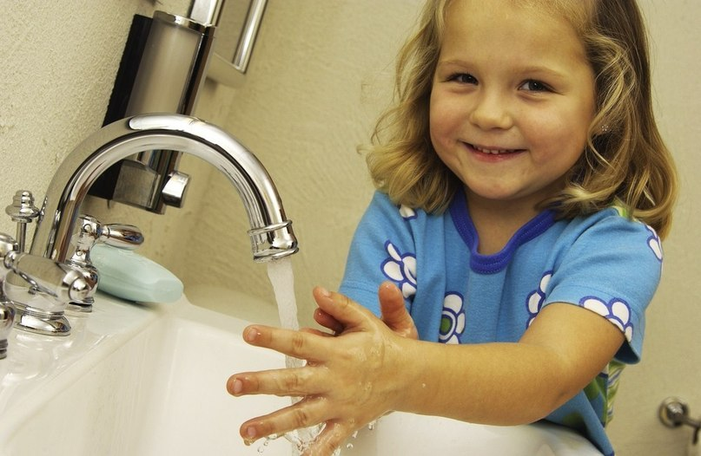

Slide 14
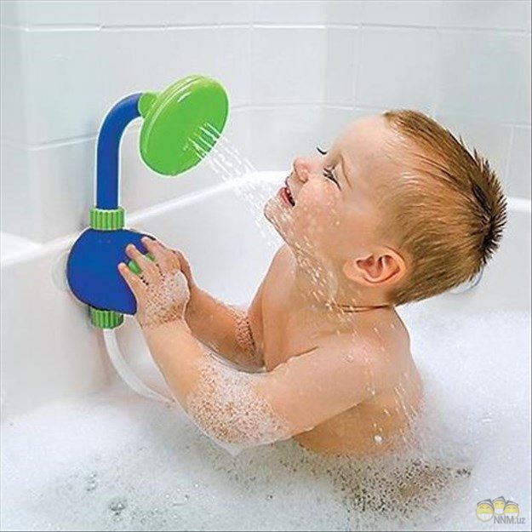

Slide 15
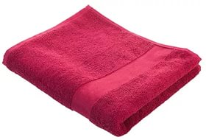

Slide 16
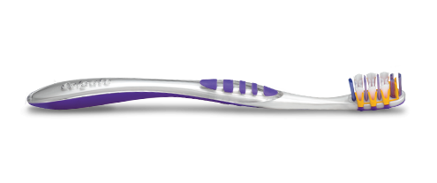

Slide 17
